Slide 1
ELETTROMAGNETISMO

Slide 2
Argomenti
ELETTROSTATICA
CORRENTE ELETTRICA
MAGNETISMO

Slide 3
Carica elettrica
I primi studi di cui si ha notizia sui fenomeni di natura elettrica risalgono agli antichi greci
  Una bacchetta di ambra (ambra = electron) strofinata con un panno di lana ha la proprietà di attirare piccole pagliuzze
Molti fenomeni elettrici sono facilmente osservabili in natura e nella vita di tutti i giorni
  I fulmini sono scariche elettriche tra le nubi ed il suolo
  Quando si scende da un’automobile, spesso capita di sentire una “scossa”
La carica elettrica è una caratteristica intrinseca delle particelle fondamentali che costituiscono la materia
In natura esistono due tipi di cariche elettriche: cariche positive e cariche negative
La materia, normalmente, si presenta in uno stato elettricamente neutro: le cariche positive sono bilanciate da quelle negative
I corpi carichi esercitano delle forze tra di loro

Slide 4
Conduttori e isolanti
Conduttori = corpi in cui sono presenti cariche che possono muoversi liberamente nel materiale
  Nei metalli le cariche libere sono gli elettroni di conduzione
  Nelle soluzioni elettrolitiche le cariche libere sono gli ioni positivi e negativi
Isolanti = corpi in cui le cariche elettriche non possono muoversi liberamente, ma sono vincolate dal legame chimico
  Esempi di isolanti sono il vetro, la plastica, la gomma, etc.
La Terra può essere immaginata come un enorme conduttore
  Se un corpo carico è collegato a terra mediante un conduttore, le cariche in eccesso tendono a neutralizzarsi ed il corpo si scarica

Slide 5
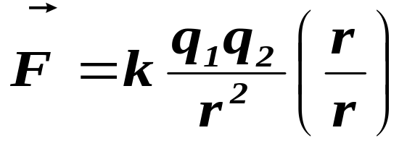
Legge di Coulomb
La forza di interazione tra due cariche puntiformi q₁ e q₂ è:
(legge di Coulomb)
dove r è il vettore che congiunge le due cariche puntiformi e k=9×10⁹N∙m²/C² è una costante
Se si vuole calcolare la forza che q₁ esercita su q₂ , il vettore r va preso da q₁ a q₂ ; se invece si vuole calcolare la forza che q₂ esercita su q₁ , r va preso da q₂ a q₁ : le due forze sono, per la terza legge di Newton, uguali in modulo e direzione, ma hanno versi opposti
q₁
q₂
r
Se q₁ e q₂ hanno lo stesso segno, F è diretta come r (repulsiva)
Se q₁ e q₂ sono di segno opposto, F è diretta come -r (attrattiva)

Slide 6
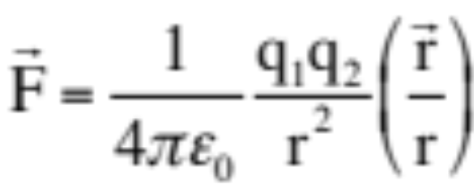
Unità di misura
L’unità di misura della carica elettrica nel SI è il Coulomb (C)
  La costante k vale 9×10⁹ Nm²/C²
Per semplificare molte formule è conveniente esprimere la costante k come k=1/4πε₀ dove ε₀=8,85×10⁻¹² C²/(Nm²)
La legge di Coulomb risulta così espressa nella forma:

Slide 7
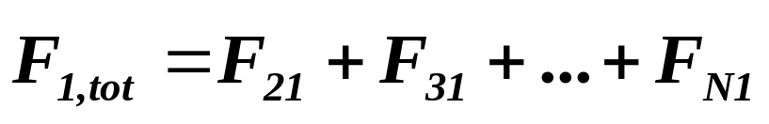
Principio di sovrapposizione
Consideriamo un sistema di cariche elettriche q₁ , q₂ , ... , q_{N.} Qual è la forza totale elettrica agente su q₁ ?
Principio di sovrapposizione: la forza totale agente su una carica è data dalla somma vettoriale di tutte le forze esercitate su di essa dalle varie cariche del sistema
F₄₁
q₁
F₂₁
q₂
F₅₁
F₃₁
q₄
q₃
q₅

Slide 8
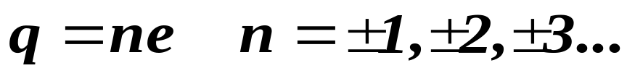
Quantizzazione della carica elettrica
L’esperimento di Millikan dimostrò che la carica elettrica è quantizzata, cioè può assumere soltanto dei valori che siano multipli interi dell’unità di carica elementare e=1,602×10⁻¹⁹C (e=carica dell’elettrone):
La quantizzazione della carica non è osservabile nei fenomeni su grande scala
  Esempio: una carica di 1pC corrisponde a 6,2×10⁶ cariche elettroniche
Il protone e l’elettrone hanno carica in modulo pari ad e
Esistono particelle subnucleari (i quark) che hanno cariche di ±e/3 e ±2e/3, per cui il quanto di carica è in effetti pari a e/3
La carica elettrica è una quantità che si conserva sempre nei processi naturali (e.g.: decadimenti radioattivi)

Slide 9
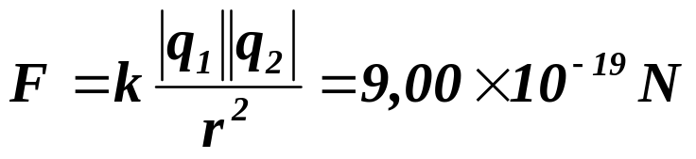
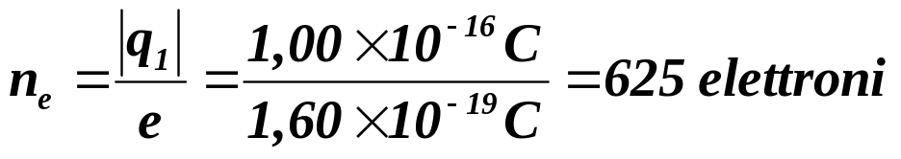
Due goccioline d’acqua, aventi un’identica carica di -1,00×10⁻¹⁶ C hanno i loro centri distanti 1,00cm. Calcolare l’intensità della forza elettrostatica presente tra di loro. A quanti elettroni corrisponde la carica in eccesso posseduta da ciascuna goccia?
Modulo della forza elettrostatica:
Numero di elettroni:

Slide 10
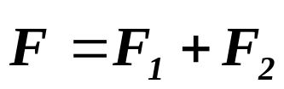
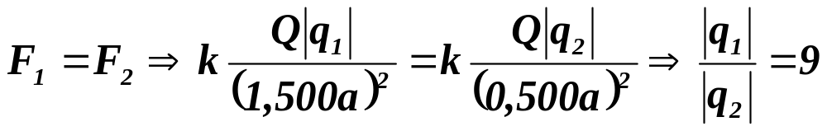
HALLIDAY - capitolo 21 problema 6
Tre particelle si trovano sull’asse x. La particella 1 ha carica q₁ ed è situata in x=-a, mentre la particella 2 ha carica q₂ ed è collocata in x=+a. Che rapporto q₁/q₂ occorre affinchè una terza particella di carica +Q risenta di una forza elettrostatica nulla quando si trova (a) in x=+0,500a e (b) in x=+1,50a?
q₁
F₂
+Q
F₁
q₂
x
x=-a
0
x=+0,500a
x=+a
Forza elettrostatica agente su Q:
Perchè sia F=0 deve essere F₁=F₂ in modulo, mentre le direzioni di F₁ e F₂ devono essere opposte
I vettori F₁ e F₂ sono diretti in verso opposto se q₁ e q₂ hanno lo stesso segno: deve quindi essere q₁/q₂=+9

Slide 11
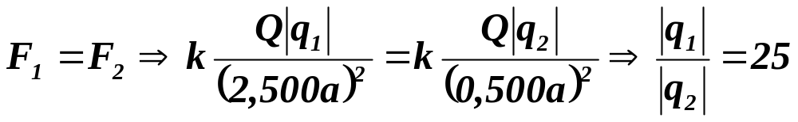
q₁
q₂
F₂
+Q
F₁
x
x=-a
0
x=+a
x=+1,50a
Forza elettrostatica agente su Q:
Come prima, perchè sia F=0 deve essere F₁=F₂ in modulo, mentre le direzioni di F₁ e F₂ devono essere opposte
I vettori F₁ e F₂ sono diretti in verso opposto se q₁ e q₂ hanno lo segno opposto: deve quindi essere q₁/q₂=-25

Slide 12
Campo Elettrico

Slide 13
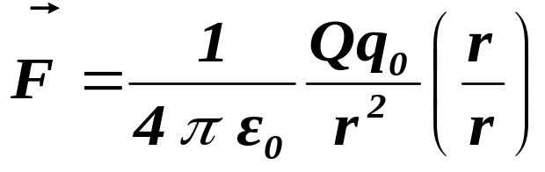
Azione a distanza e campo elettrico
Consideriamo una carica di prova q₀ in una regione di spazio in cui è presente un’altra carica Q
Su q₀ agisce una forza data dalla legge di Coulomb:
Teoria dell’azione a distanza: la carica q₀ risente istantaneamente di eventuali variazioni della carica Q
Teoria di campo: la carica Q genera un campo elettrico in tutti i punti dello spazio, e la forza agente sulla carica q₀ è dovuta al campo elettrico generato da Q, che esiste a prescindere da q₀ . Poichè il campo si propaga con velocità finita (pari alla velocità della luce), la carica q₀ non si accorge istantaneamente di una eventuale variazione di Q, ma dopo il tempo necessario per la propagazione del campo

Slide 14
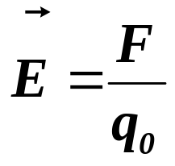
Campo elettrico
Consideriamo un sistema di cariche, che genera un campo elettrico in tutti i punti dello spazio
Per valutare il campo elettrico in un punto P si introduce in P una carica di prova (o esploratrice) q₀
La carica di prova deve essere sufficientemente piccola in modo da non perturbare il campo generato dalle cariche di partenza
Si definisce il campo elettrico nel punto P come rapporto tra la forza agente sulla carica di prova e la stessa carica di prova:
Il vettore campo elettrico non dipende dal segno della carica di prova

Slide 15
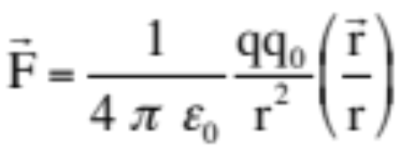
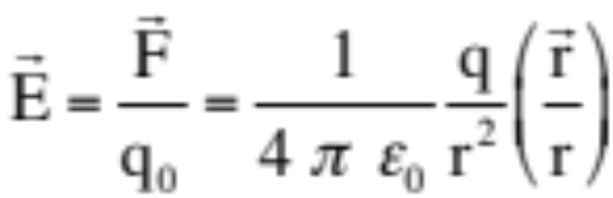
Campo di una carica puntiforme
Calcoliamo il campo elettrico generato da una carica puntiforme q in tutti i punti dello spazio
La forza agente su una carica di prova q₀ è data da:
Il modulo del campo decresce col quadrato della distanza r dalla carica q ed è costante su tutti i punti di una superficie sferica di raggio r centrata sulla carica q
Il campo ha direzione radiale, uscente se q>0, entrante se q<0
q

Slide 16
Campo di un dipolo elettrico
Per il E vale il Principio di sovrapposizione
Il calcolo del campo E totale del dipolo in ogni punto dello spazio necessita della somma vettoriale dei singoli campi elettrici delle singole cariche
q
+
-q

Slide 17
Campo di un dipolo elettrico
La visualizzazione del E di un dipolo è più complessa di quella di una carica puntiforme.
Esiste una notazione con cui è possibile determinare direzione e verso del campo elettrico di varie distribuzioni di carica nello spazio più facilmente : LINEE DI CAMPO

Slide 18
Linee del campo elettrico
Faraday introdusse la rappresentazione grafica del campo elettrico mediante le linee di campo (o linee di forza)
Linea di campo: è una linea costruita in maniera da essere in ogni suo punto tangente al vettore campo elettrico
Le linee del campo elettrico escono dalle cariche positive (sorgenti) ed entrano nelle cariche negative (pozzi)
Convenzione di Faraday: il numero di linee di campo che attraversano una superficie di area unitaria ad esse perpendicolare è proporzionale all’intensità del campo

Slide 19
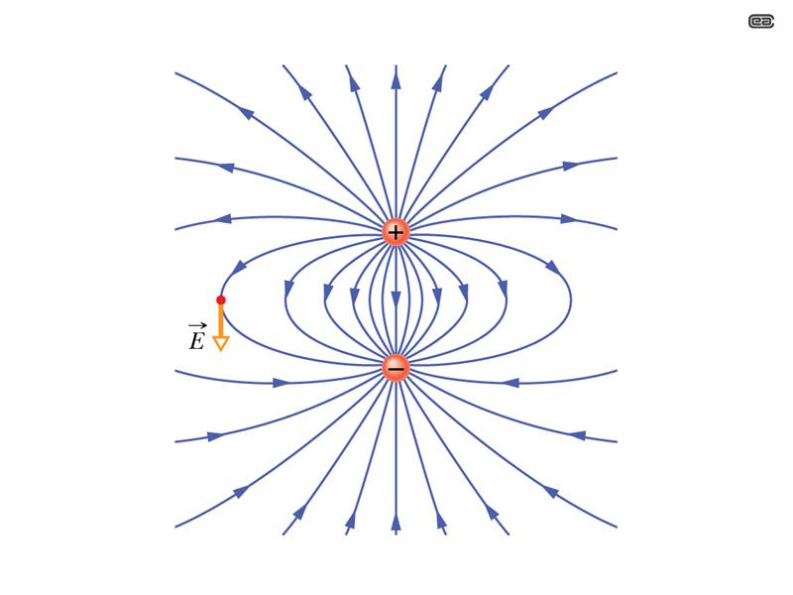
Campo del dipolo elettrico
Il E è sempre tangente alla linea

Slide 20
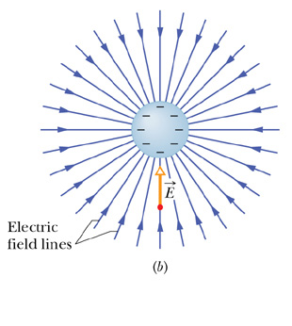
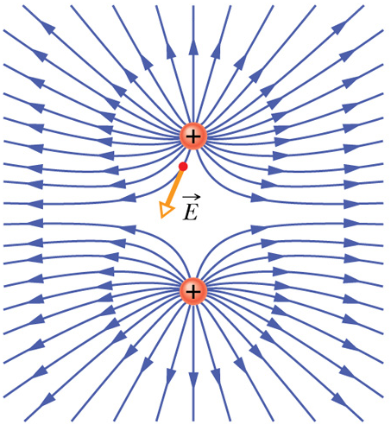
Esempi di rappresentazioni con le linee di campo
due cariche puntiformi positive
carica puntiforme negativa
due cariche puntiformi di segno opposto (dipolo elettrico)

Slide 21


Flusso
Consideriamo un fluido che scorre in un tubo con velocità v
Consideriamo inoltre una sezione A del tubo ortogonale a v
Flusso attraverso la superficie A:
Come si definisce il flusso se A non è perpendicolare a v ?
si introduce il vettore A, di modulo pari ad A, perpendicolare alla superficie
il flusso è definito come prodotto scalare:
A
θ
v
A
A

Slide 22
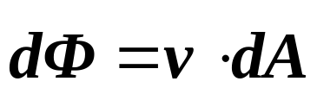
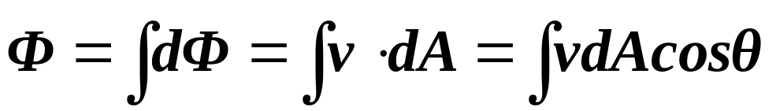
Flusso di un campo vettoriale
La definizione di flusso, data per il campo delle velocità di un fluido, può essere estesa a qualsiasi campo vettoriale v
Come si definisce il flusso se la superficie A ha forma arbitraria ed il campo vettoriale varia da punto a punto?
Si scompone A in elementi di area infinitesima dA su cui v è costante
Si calcola per ciascun elemento infinitesimo il flusso elementare:
Il flusso totale è dato dall’integrale:
v
dA
θ
dA
A

Slide 23
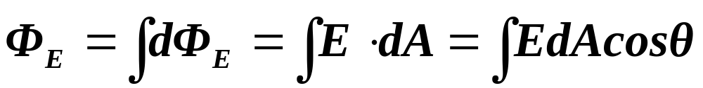
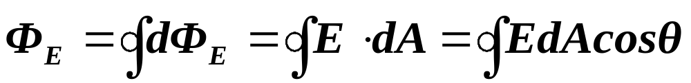
Flusso del campo elettrico
La definizione di flusso, valida per qualsiasi campo vettoriale, può essere data anche nel caso del campo elettrico:
Se la superficie è chiusa (superficie gaussiana) il flusso si calcola come integrale chiuso:

Slide 24
Flusso del campo elettrico
In questo caso il verso positivo della normale è sempre quello rivolto esternamente alla superficie (i vettori dA vanno orientati sempre verso l’esterno)
dA
3
E
1
E
dA
2
E
dA
Caso 1 : E•dA = EdA
Caso 2 : E•dA = EdA cosθ > 0
Caso 3 : E•dA = EdA cosθ < 0

Slide 25
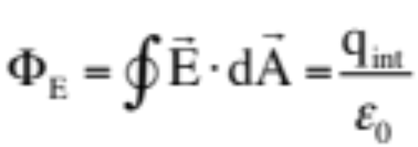
Teorema di Gauss
Il flusso del campo elettrico attraverso una superficie chiusa è espresso dalla relazione:
dove q_{int} è la somma algebrica delle cariche interne alla superficie
La superficie chiusa attraverso cui si calcola il flusso è una superficie geometrica, che non necessariamente coincide con una superficie fisica
Il flusso del campo elettrico non dipende dalle posizioni delle cariche all’interno della superficie, ma solo dalla loro somma algebrica
Il teorema di Gauss permette di calcolare il campo elettrico generato da distribuzioni di cariche che presentano particolari simmetrie

Slide 26
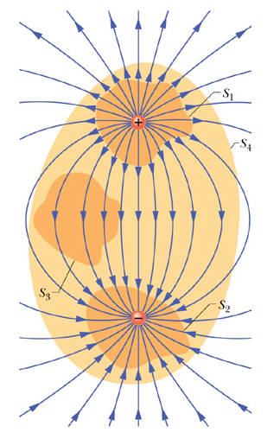
Linee di campo e flusso
Consideriamo il campo elettrico generato da un dipolo (cariche puntiformi +q e –q), rappresentato tramite le linee di campo
Con la rappresentazione di Faraday, il flusso del campo elettrico attraverso una superficie è proporzionale al numero di linee di campo che la attraversano (vengono contate come positive le linee uscenti, negative quelle entranti)
S₁: q_{int}>0, Ф_{E}>0: le linee di forza sono tutte uscenti dalla superficie
S₂: q_{int}<0, Ф_{E}<0: le linee di forza sono tutte entranti nella superficie
S₃,S₄: q_{int}=0, Ф_{E}=0: per ogni linea di forza entrante nella superficie ce n’è una uscente

Slide 27
Unità di misura per campo elettrico e flusso
Il campo elettrico è una grandezza derivata
L’equazione dimensionale del campo elettrico è [E]=[MLT⁻³I⁻¹]
L’unità di misura del campo elettrico nel SI è il Newton/Coulomb (N/C)
  Spesso, invece che in N/C, nel SI il campo elettrico è espresso in V/m (Volt/metro) sfruttando l’unità di misura del potenziale elettrico
  Le due unità di misura sono fra loro equivalenti:
    1 N/C = 1 V/m
Il flusso del campo elettrico ha equazione dimensionale [Ф]=[ML³T⁻³I⁻¹]
L’unità di misura del flusso nel SI è il (N/C)×m²

Slide 28
Conduttore carico isolato
Una carica fornita ad un conduttore isolato, all’ equilibrio elettrostatico, si dispone totalmente sulla superficie esterna del conduttore. Nessuna carica può trovarsi all’ interno del conduttore
All’ interno del conduttore il campo elettrico deve essere nullo
Il campo è perpendicolare alla superficie ed è pari a σ/ε₀, ove σ è la densità di carica superficiale

Slide 29
Induzione elettrostatica
Supponiamo di avere un conduttore neutro e di avvicinare ad esso, molto lentamente, un conduttore carico positivamente.
Se si riallontana il corpo carico, la distribuzione di carica del corpo neutro, ritorna ad essere quella iniziale.
Un conduttore carico induce su di un conduttore neutro la comparsa di cariche, distribuite spazialmente in maniera differente, ma sempre tali che la loro somma algebrica rimanga nulla su tutto lo spazio occupato dal conduttore e sulla sola superficie del conduttore.. Il fenomeno si chiama induzione elettrostatica e la carica che compare sul conduttore neutro si chiama carica indotta.

Slide 30
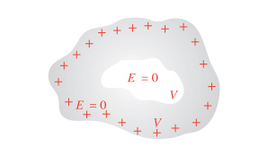
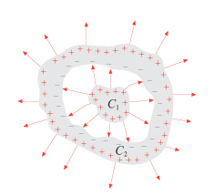
Conduttore cavo: schermo elettrostatico

Slide 31
Conduttore cavo: schermo elettrostatico
Il campo E all’interno della cavità:
dipende sia dalla forma delle due superfici affacciate, dalla posizione di C₁ e dal valore della carica introdotta.
Non dipende dalla variazione della distribuzione di carica sulla superficie esterna o dalla presenza di campi elettrici esterni
La distribuzione della carica sulla superficie esterna:
non dipende dalla posizione di q e dalla forma del conduttore C₁.
Dipende dalla forma della superficie esterna. Al limite se C₁ tocca la superficie interna: all’esterno non cambia nulla.

Slide 32
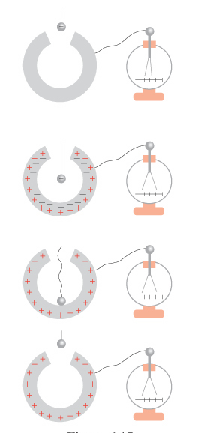
Conduttore cavo: schermo elettrostatico
Conduttore cavo = schermo elettrostatico tra spazio esterno e spazio interno.
Lo spostamento di cariche entro la cavità non modifica il campo elettrico esterno, lo spostamento di cariche all’esterno non modifica il campo nella cavità.

Slide 33
RICHIAMO
Forza Coulomb
Campo elettrico : E=F/q₀
  Linee di campo
Teorema di Gauss : Φ_{E}=q_{int}/e₀
Conduttori :
  Carica solo esterna
  E interno è nullo
  E alla superficie è σ/ε₀

Slide 34
Calcolo di campi elettrici
Per il calcolo dei campo elettrici (finora) :
  Principio di sovrapposizione
  Teorema di Gauss

Slide 35
Calcolo di campi elettrici : distribuzione discreta
Tre cariche positive uguali q₁=q₂=q₃=q sono fisse nei vertici di un triangolo equilatero di lato l. Calcolare il campo elettrico nel centro del triangolo e al centro della base
q₁
l
q₃
q₂

Slide 36
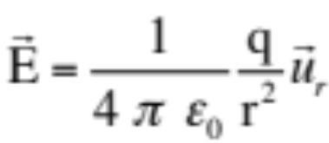
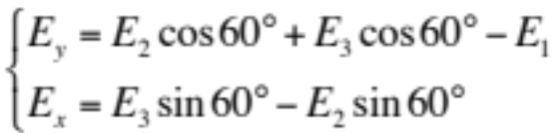
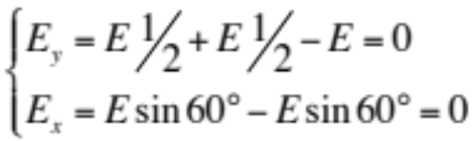
q₁
Il centro è equidistante dai vertici, ovvero d₁=d₂=d₃
E generato da una singola q a distanza r
Per cui in modulo E₁=E₂=E₃
d₁
l
d₃
d₂
q₃
q₂
q₁
y
E₂
E₃
x
l
E₁
q₃
q₂

Slide 37
q₁
l
E=E₁
E₂
E₂
q₃
q₂
E₁

Slide 38
Calcolo di campi elettrici : distribuzione discreta
Due cariche positive uguali q₁=q₃=q= 1 e e due cariche negative uguali q₂=q₄=-q =-1e sono fisse nei vertici di un quadrato di lato l=0.1mm. Calcolare il campo elettrico nel centro del quadrato
q₁
q₃
q₂
q₄

Slide 39
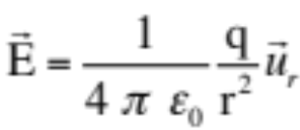
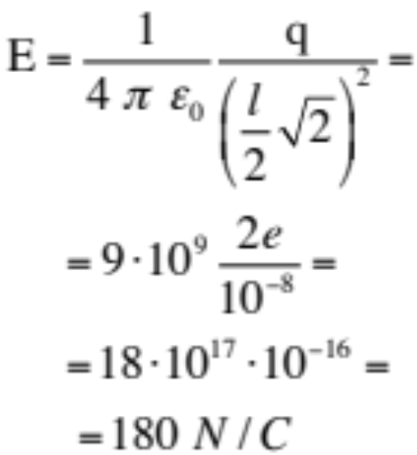
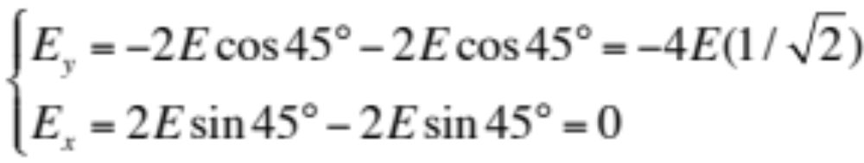
q₁
q₃
Anche in questo caso in modulo E₁=E₂=E₃=E₄=E
q₂
q₄
y
x

Slide 40
Campo elettrico di una lamina carica
Consideriamo una lamina piana indefinita, carica con una densità di carica superficiale σ uniforme (per esempio positiva)
E
E
+
Per simmetria, il campo elettrico è ortogonale alla lamina ed il suo valore non dipende dalla posizione.
Inoltre, poichè la lamina è carica positivamente, il campo è diretto in verso uscente

Slide 41
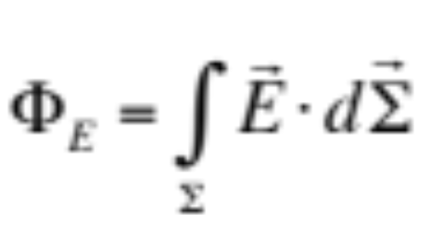
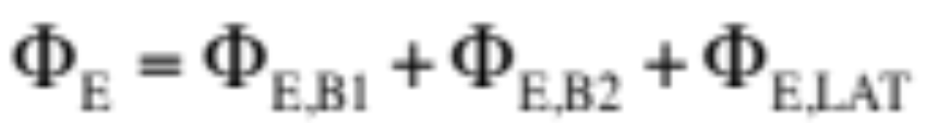
Campo elettrico di una lamina carica
Determiniamo il E tramite teorema di Gauss : flusso attraverso una qualsiasi superficie chiusa è pari q_{int} / ε₀.
Consideriamo come superficie gaussiana un cilindro che attraversa la lamina
E
E
dA
dA
dA
+
Superficie gaussiana (chiusa) = base cilindro B1 + base del cilindro B2 + superficie laterale

Slide 42


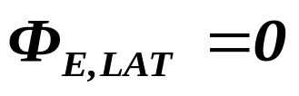

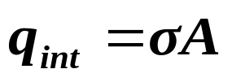
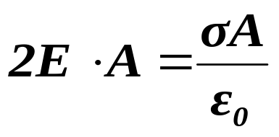
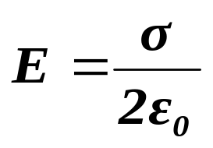
Campo elettrico di una lamina carica
Determiniamo il E tramite teorema di Gauss : flusso attraverso una qualsiasi superficie chiusa è pari q_{int} / ε₀.
E
E
dA
dA
B1=B2=A
dA
+
q_{int} al cilindro:
Dal teorema di Gauss:

Slide 43
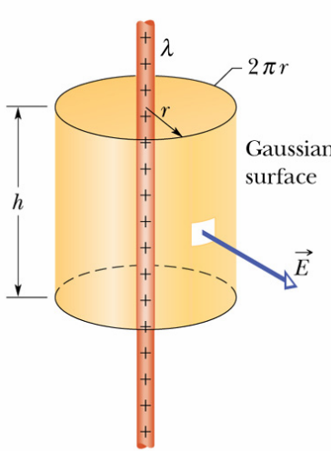
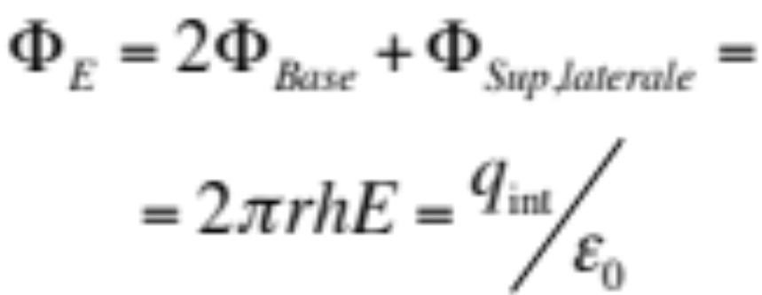
Campo di un cilindro carico
Una distribuzione continua e uniforme di carica σ è presente su un conduttore cilindrico di raggio R. Calcolare E prodotto.
Calcolo E con il teorema di Gauss.
Per la simmetria cilindrica il campo elettrico sarà perpendicolare all’ asse del cilindro.
Consideriamo una superficie cilindrica di raggio r e di altezza h come superficie gaussiana

Slide 44
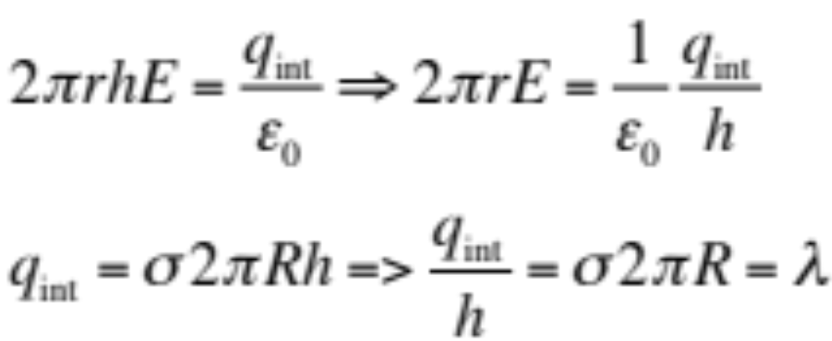
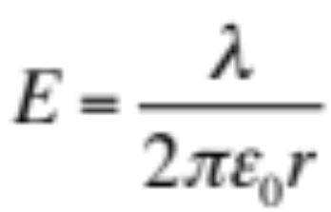
Definiamo λ la densità di carica lineare , ovvero la carica presente per unità di lunghezza λ = σ 2πR
Campo elettrico di una distribuzione superficiale di carica a forma cilindrica

Slide 45
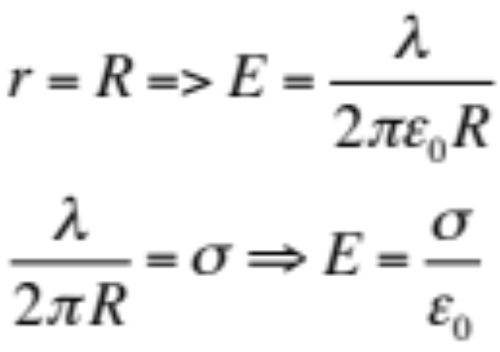
osservazione
Quanto vale E sulla superficie?

Slide 46
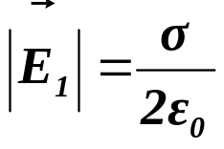

Campo di un condensatore piano
Un condensatore piano ideale è formato da due lastre piane (dette armature) parallele indefinite cariche con densità di carica opposte +σ per la lastra 1 e –σ per la lastra 2
+σ
–σ
E₁
E₁
E₁
Il campo elettrico si calcola con il principio di sovrapposizione:

Slide 47
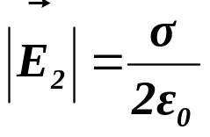

Campo di un condensatore piano
Un condensatore piano ideale è formato da due lastre piane (dette armature) parallele indefinite cariche con densità di carica opposte +σ per la lastra 1 e –σ per la lastra 2
–σ
E₂
E₂
E₂
Il campo elettrico si calcola con il principio di sovrapposizione:

Slide 48
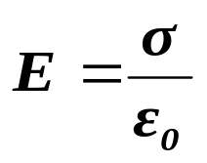
Campo di un condensatore piano
Un condensatore piano ideale è formato da due lastre piane (dette armature) parallele indefinite cariche con densità di carica opposte +σ e –σ
+σ
–σ
E₁
E₁
E₁
E₂
E₂
E₂
E = 0
E
E = 0
Nelle regioni esterne il campo elettrico è nullo, mentre in quella interna esso è diretto dalla lastra positiva a quella negativa e vale:

Slide 49

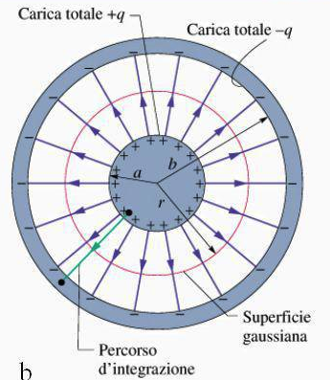
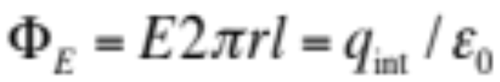
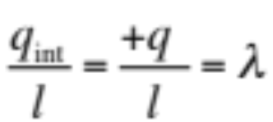

Condensatore cilindrico
Un condensatore cilindrico ideale è formato da due cilindri conduttori coassiali carichi con cariche opposte +q per il cilindro interno e –q per quello esterno
E è radiale (da R₁ ad R₂), calcolo il modulo di E tramite il teorema di Gauss applicato alla superficie chiusa cilindrica coassiale e avente raggio r : R₁< r < R₂

